Slide 1

TOÁN
Phép trừ phân số
Năm học: 2022 - 2023

Slide 2

KHỞI
ĐỘNG

Slide 3

Thứ ba ngày 28 tháng 2 năm 2023
Toán
Tiết 117: phép trừ phân số.

Slide 4

KHÁM PHÁ

Slide 5

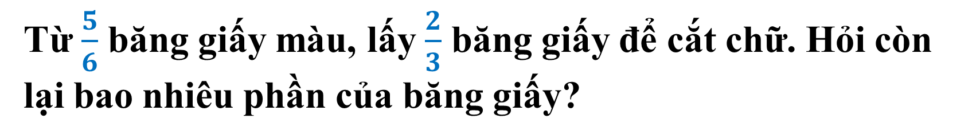


Ví dụ:
Từ $\frac{5}{6}$ băng giấy màu, lấy $\frac{2}{3}$ băng giấy để cắt chữ. Hỏi còn lại bao nhiêu phần của băng giấy?
$$\frac{5}{6}$$
$$\frac{3}{6}$$
?

Slide 6
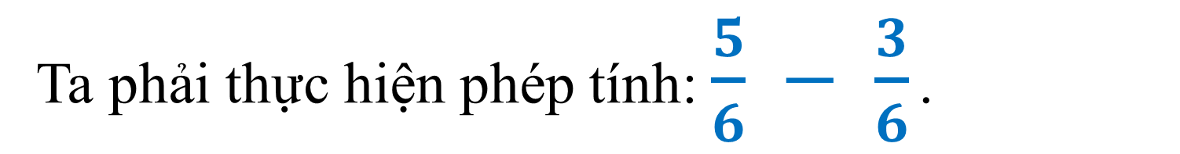

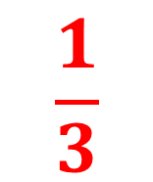
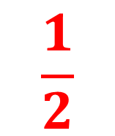
$$?$$
Ví dụ:
$$\frac{1}{2}$$
$$\frac{1}{3}$$
Hỏi của hàng còn bao nhiêu phần của tấn đường?
Ta phải thực hiện phép tính: $\frac{5}{6} − \frac{3}{6}$ .

Slide 7
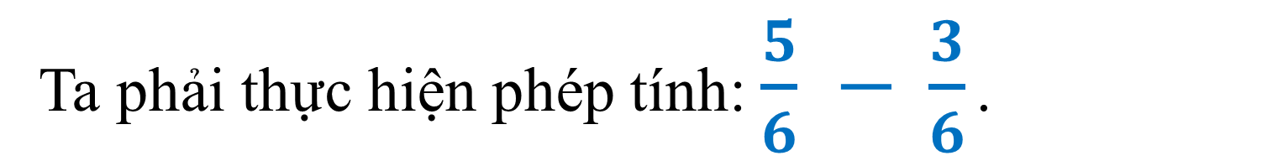
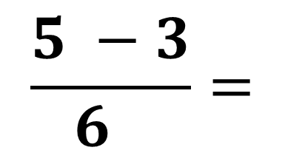
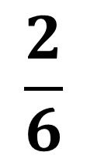
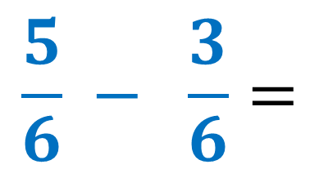
Thứ ba ngày 28 tháng 2 năm 2023
Toán
Tiết 117: phép trừ phân số
Ta phải thực hiện phép tính: $\frac{5}{6} −$ $\frac{3}{6}$ .
$$\frac{5}{6} − \frac{3}{6}=$$
$$\frac{5 −3}{62}=$$
$$\frac{2}{6}$$
* Ta có
Muốn trừ hai phân số cùng mẫu số, ta trừ tử số của phân số thứ nhất cho tử số của phân số thứ hai và giữ nguyên mẫu số.

Slide 8

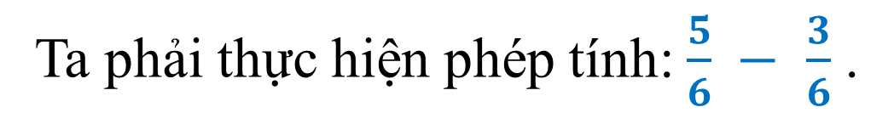

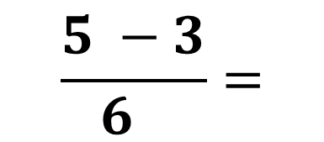

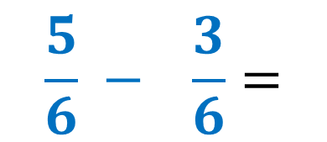
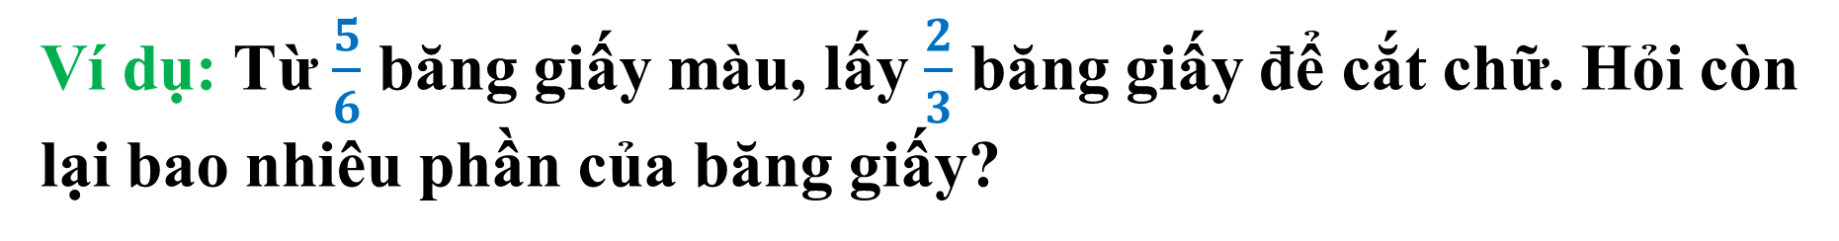
Thứ ba ngày 28 tháng 2 năm 2023
Toán
Tiết 117: phép trừ phân số
Ví dụ: Từ $\frac{5}{6}$ băng giấy màu, lấy $\frac{2}{3}$ băng giấy để cắt chữ. Hỏi còn lại bao nhiêu phần của băng giấy?
$$\frac{5}{6}$$
Ta phải thực hiện phép tính: $\frac{5}{6} −$ $\frac{3}{6}$ .
$$\frac{5}{6} − \frac{3}{6}=$$
$$\frac{2}{6}$$
$$\frac{5 −3}{62}=$$
* Ta có
$$\frac{3}{6}$$
?
Muốn trừ hai phân số cùng mẫu số, ta trừ tử số của phân số thứ nhất cho tử số của phân số thứ hai và giữ nguyên mẫu số.

Slide 9
LUYỆN TẬP

Slide 10
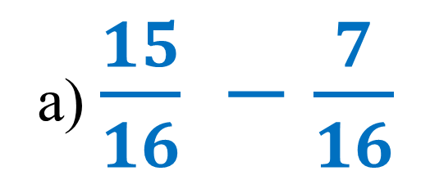
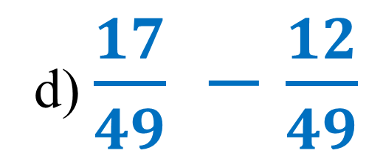
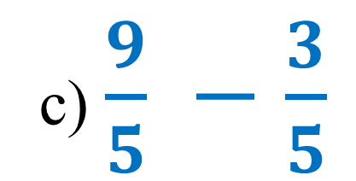
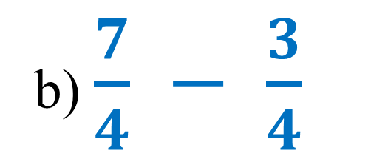
Thứ ba ngày 28 tháng 2 năm 2023
Toán
Tiết 117: phép trừ phân số
Bài 1. Tính:
a) $\frac{15}{16} −$ $\frac{7}{16}$
b) $\frac{7}{4} − \frac{3}{4}$
c) $\frac{9}{5} −$ $\frac{3}{5}$
d) $\frac{17}{49} −$ $\frac{12}{49}$

Slide 11
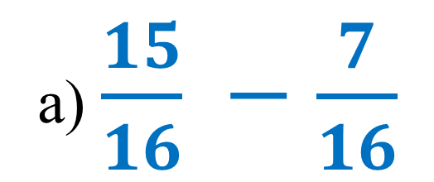

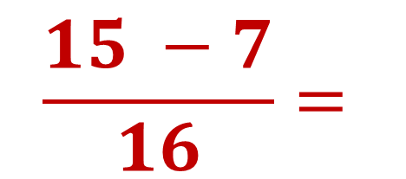
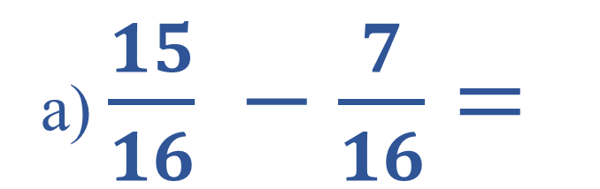
Bài 1. Tính:
a) $\frac{15}{16} −$ $\frac{7}{16}$
Ta có:
a) $\frac{15}{16} −$ $\frac{7}{16}=$
$$\frac{5}{16}$$
$$\frac{15 −7}{16}=$$

Slide 12



Thứ ba ngày 28 tháng 2 năm 2023
Toán
Tiết 117: phép trừ phân số
Bài 1. Tính:
Tổ 1
Tổ 2
Tổ 3
b) $\frac{7}{4} − \frac{3}{4}$
c) $\frac{9}{5} −$ $\frac{3}{5}$
d) $\frac{17}{49} −$ $\frac{12}{49}$

Slide 13

Thứ ba ngày 28 tháng 2 năm 2023
Toán
Tiết 117: phép trừ phân số
Bài 1. Tính:
Tổ 1
Tổ 2
Tổ 3
b) $\frac{7}{4} − \frac{3}{4}$
c) $\frac{9}{5} −$ $\frac{3}{5}$
d) $\frac{17}{49} −$ $\frac{12}{49}$

Slide 14
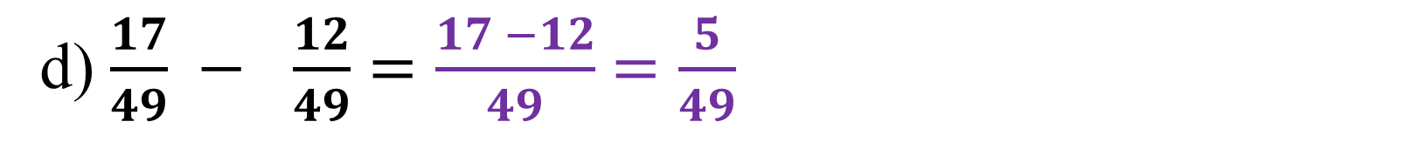
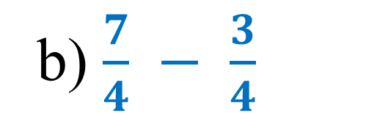
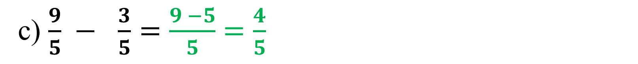
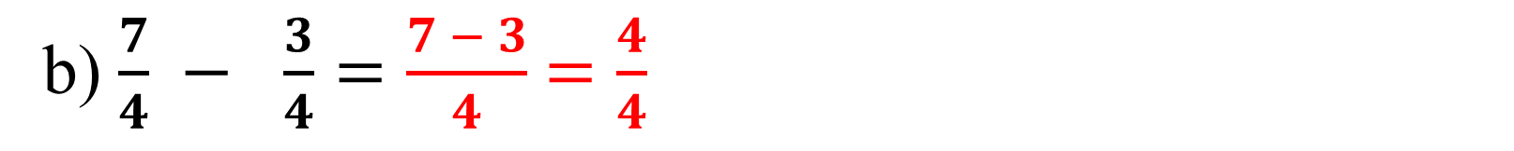
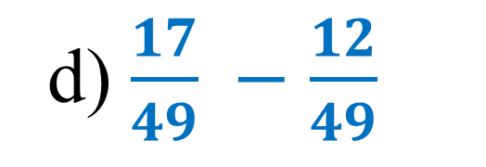
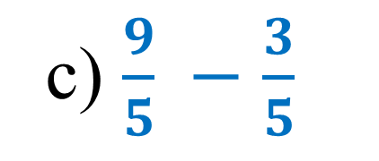
Thứ ba ngày 28 tháng 2 năm 2023
Toán
Tiết 117: phép trừ phân số
Bài 1. Tính:
Tổ 1
Tổ 2
Tổ 3
b) $\frac{7}{4} − \frac{3}{4}$
c) $\frac{9}{5} −$ $\frac{3}{5}$
d) $\frac{17}{49} −$ $\frac{12}{49}$
b) $\frac{7}{4} −$ $\frac{3}{4}=\frac{7 − 3}{4}$ $=\frac{4}{4}$
c) $\frac{9}{5} −$ $\frac{3}{5}=\frac{9 −5}{5}$ $=\frac{4}{5}$
d) $\frac{17}{49} −$ $\frac{12}{49}=\frac{17 −12}{49}$ $=\frac{5}{49}$

Slide 15
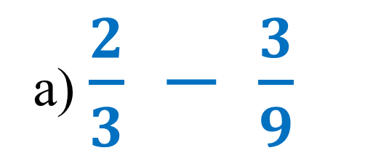
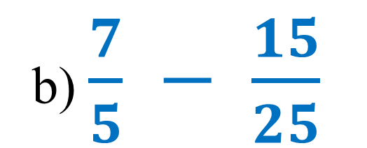
Thứ ba ngày 28 tháng 2 năm 2023
Toán
Tiết 117: phép trừ phân số
Bài 2. Rút gọn rồi tính:
a) $\frac{2}{3} − \frac{3}{9}$
b) $\frac{7}{5} − \frac{15}{25}$

Slide 16

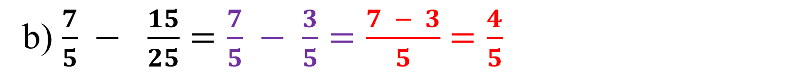
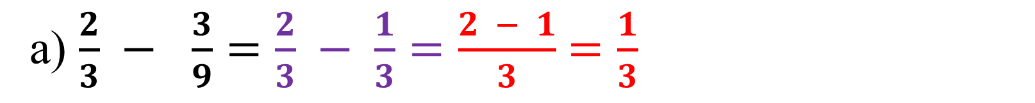

Thứ ba ngày 28 tháng 2 năm 2023
Toán
Tiết 117: phép trừ phân số
Bài 2. Rút gọn rồi tính:
a) $\frac{2}{3} − \frac{3}{9}$
b) $\frac{7}{5} − \frac{15}{25}$
a) $\frac{2}{3} −$ $\frac{3}{9}=\frac{2}{3} − \frac{1}{3}=\frac{2 − 1}{3}$ $=\frac{1}{3}$
b) $\frac{7}{5} −$ $\frac{15}{25}=\frac{7}{5} − \frac{3}{5}=\frac{7 − 3}{5}$ $=\frac{4}{5}$

Slide 17
TRÒ CHƠI
Ai nhanh nhất.

Slide 18
Thứ ba ngày 28 tháng 2 năm 2023
Toán
Tiết 117: phép trừ phân số
Chọn chữ cái trước ý đúng :
Muốn trừ hai phân số cùng mẫu số ta làm thế nào?
c. Trừ mẫu số với mẫu số, tử số giữ nguyên.
a. Ta trừ tử số của phân số thứ nhất cho tử số của phân số thứ hai, mẫu số giữ nguyên.
a. Ta trừ tử số của phân số thứ nhất cho tử số của phân số thứ hai, mẫu số giữ nguyên.
b. Quy đồng mẫu số hai phân số, rồi trừ hai phân số đó.

Slide 19
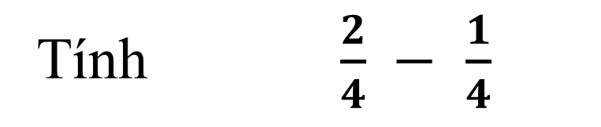
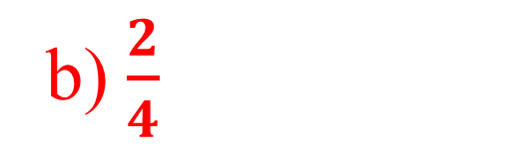
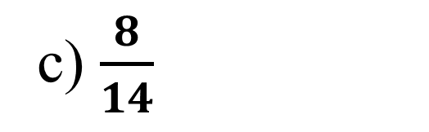
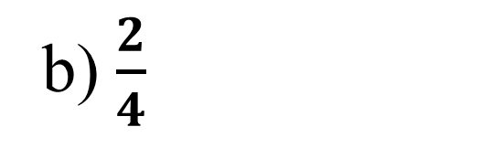
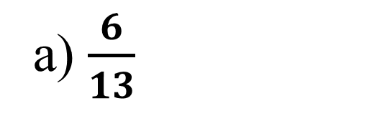
Thứ ba ngày 28 tháng 2 năm 2023
Toán
Tiết 117: phép trừ phân số
Chọn chữ cái trước ý đúng :
Tính $\frac{2}{4} −$ $\frac{1}{4}$
a) $\frac{6}{13}$
b) $\frac{2}{4}$
c) $\frac{8}{14}$
b) $\frac{2}{4}$

Slide 20
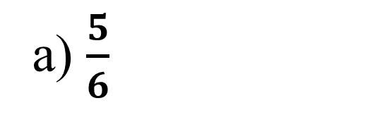

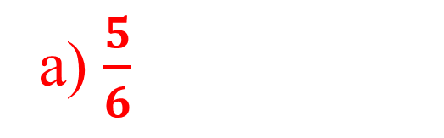
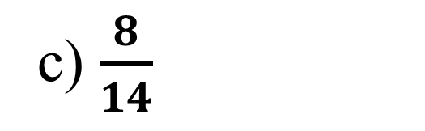
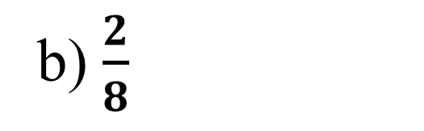
Thứ ba ngày 28 tháng 2 năm 2023
Toán
Tiết 117: phép trừ phân số
TRÒ CHƠI
Ai nhanh nhất.
Chọn chữ cái trước ý đúng :
Tính $\frac{10}{6} −$ $\frac{5}{6}$
a) $\frac{5}{6}$
a) $\frac{5}{6}$
b) $\frac{2}{8}$
c) $\frac{8}{14}$

Slide 21
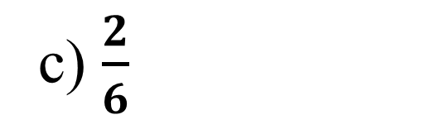

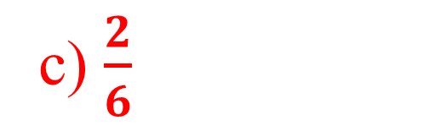
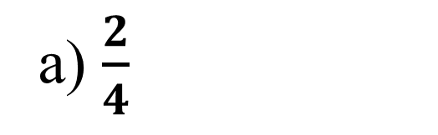
Thứ ba ngày 28 tháng 2 năm 2023
Toán
Tiết 117: phép trừ phân số
TRÒ CHƠI
Ai nhanh nhất.
Chọn chữ cái trước ý đúng :
Tính $\frac{4}{6} −$ $\frac{2}{6}$
c) $\frac{2}{6}$
a) $\frac{2}{4}$
b) $\frac{2}{8}$
c) $\frac{2}{6}$

Slide 22

DẶN DÒ

Slide 23


CHÚC CÁC CON HỌC TỐT

